Slide 1


PHÒNG GIÁO DỤC VÀ ĐÀO TẠO QUẬN LONG BIÊN TRƯỜNG MẦM NON VIỆT HƯNG
BÀI GIẢNG ĐIỆN TỬ
Lĩnh vực: Phát triển ngôn ngữ
Đề tài: Trò chơi chữ cái “b, d, đ”
Lứa tuổi: 5-6 tuổi

Slide 2

TRÒ CHƠI
TRUYỀN TIN

Slide 3

TRÒ CHƠI
FREEZE DANCE

Slide 4


TRÒ CHƠI
RUNG CHUÔNG VÀNG

Slide 5

Câu hỏi 1 - Cấu tạo của chữ “d” gồm:
1 nét cong tròn khép kín bên trái.
1 nét sổ thẳng bên phải
Cả 2 phương án trên
Cả 2 phương án trên

Slide 6

Câu hỏi 2 - Chữ gồm: a. 1 nét cong tròn bên trái. b. 1 nét sổ thẳng bên phải c. 1 nét ngang ngắn là chữ gì?
Chữ “d”.
Chữ “e”.
Chữ “đ”.
3. Chữ “đ”.

Slide 7

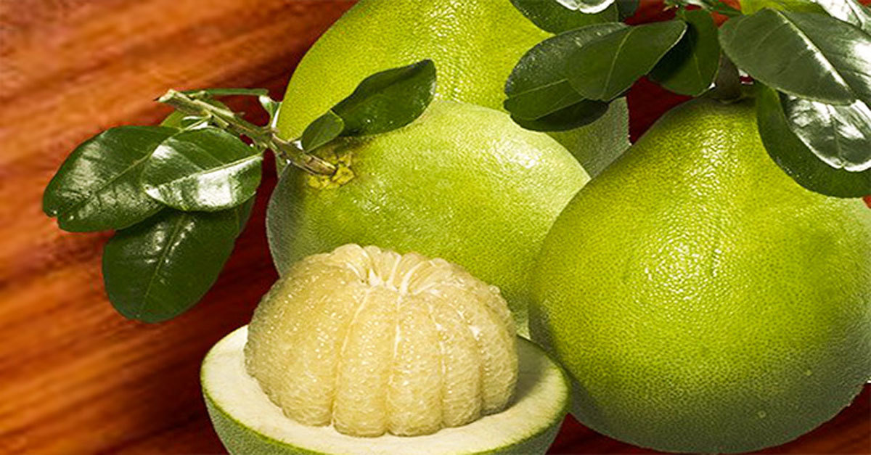
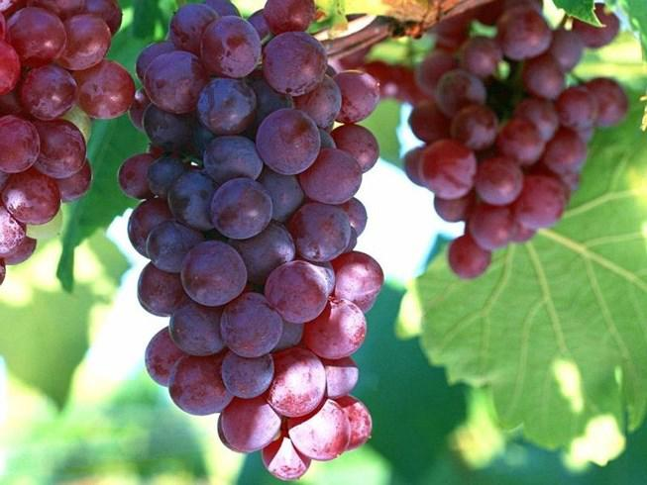
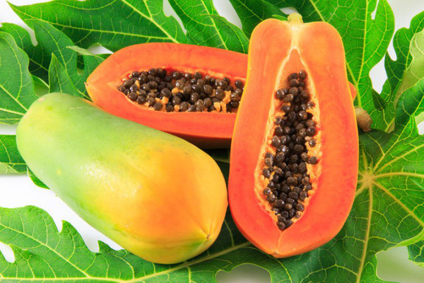
Câu hỏi 3 – Tìm quả có chữ “b” bên dưới:
1. Quả nho
2. Quả bưởi
2. Quả bưởi
3. Quả đu đủ

Slide 8


Câu hỏi 4 – Bù chữ còn thiếu trong từ: “hoa đậu biếc”
hoa _ậu _iếc
đ
b

Slide 9

Trò chơi Mảnh ghép kỳ diệu

Slide 10



